Slide 1

Općina Karojba
Karojba 1
52424 Motovun
OIB: 83507857596
http://www.karojba.hr/
E-mail: opcina@karojba.hr
VODIČ ZA GRAĐANE
PRORAČUN U MALOM OPĆINE KAROJBA ZA 2026. GODINU
Poštovane mještanke i mještani Karojbe,
Proračun u malom pripremili smo kako bi na jasan i razumljiv način prikazali kako se planiraju i troše sredstva Općine Karojba.
Naš je cilj osigurati transparentnost rada te omogućiti svim građanima uvid u prioritete razvoja općine, ulaganja u komunalnu infrastrukturu, društvene djelatnosti i kvalitetu života. Vjerujem da će ovaj pregled doprinijeti boljem razumijevanju rada Općine i planiranih aktivnosti u nadolazećem razdoblju.
Siguran sam da ćemo i dalje zajednički graditi Općinu prilagođenu svakom čovjeku, kao najbolje mjesto za život.
Općinski načelnik Marko Lakošeljac

Slide 2

ŠTO JE PRORAČUN?
Proračun je temeljni financijski dokument u kojem su prikazani svi planirani godišnji prihodi i primici i svi rashodi i izdaci koje odobrava Općinsko vijeće.
Proračun se odnosi na fiskalnu godinu (istovjetna je kalendarskoj godini). To je razdoblje koje počinje 01. siječnja i završava 31. prosinca
Propis kojim su regulirana sva pitanja vezana uz proračun je Zakon o proračunu („Narodne novine” broj: 144/21.)

Slide 3

Organizacija općinske uprave:
Općinsko vijeće
Općinski načelnik
Jedinstveni upravni odjel

Slide 4
Proces donošenja proračuna:
1. Zakon o proračunu (N.N. br.144/21.)
2. Ministarstvo financija (upute za izradu proračuna)
3. Načelnik utvrđuje Prijedlog proračuna i dostavlja Općinskom vijeću do 15. studenoga
4. Prvo čitanje Prijedloga proračuna na sjednici Općinskog vijeća, rasprave i prijedlozi
5. Usvajanje Proračuna Općine za 2026. g. i projekcije za 2027. i 2028. godinu

Slide 5
Zakonska struktura proračuna:
Proračun se sastoji od općeg i posebnog dijela te obrazloženja:
OPĆI DIO
Račun prihoda i rashoda
POSEBNI DIO
Rashodi i izdaci prikazuju se po razdjelima/glavama
OBRAZLOŽENJE
Obrazloženje prihoda i rashoda, primitaka i izdataka te prenesenih viškova/manjkova
Obrazloženje programa daje se kroz obrazloženje aktivnosti i projekata, usporedno s ciljevima i pokazateljima uspješnosti programa
Račun financiranja
Preneseni višak/manjak prihoda nad rashodima
Rashodi i izdaci prikazuju se po programima, a unutar programa prikazuju se aktivnosti i projekti koji se planiraju

Slide 6

Dobro je znati:
• Jedno od najvažnijih načela proračuna je da mora biti uravnotežen, a to znači da ukupna visina planiranih prihoda mora biti istovjetna ukupnoj visini planiranih rashoda
• Ukoliko postoji preneseni manjak ili višak prihoda i primitaka iz prethodne godine, mora biti uključen u proračun
• Proračun Općine Karojba objavljuje se u Službenim novinama Grada Pazina i na službenoj web stranici Općine
• Proračun se sukladno Zakonu može mijenjati tijekom proračunske godine – rebalansom
• Procedura Izmjena i dopuna Proračuna istovjetna je proceduri njegova donošenja: Rebalans predlaže načelnik, a donosi ga i usvaja Općinsko vijeće.

Slide 7

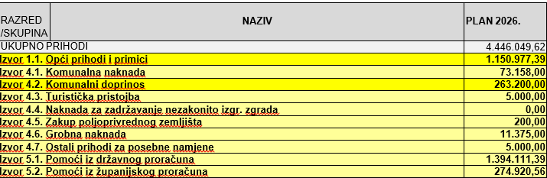

Novčana sredstva u proračun pristižu iz raznih izvora:

Slide 8
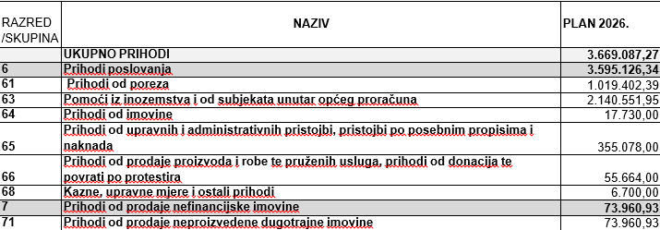
Prihodi i primici
Prihodi i primici općine Karojba za 2026. godinu planiraju se u iznosu od 4.089.087,27 eura, a sastoje se od:
Prihodi poslovanja
Prihodi od poreza.
Prihodi od subjekata unutar proračuna
Prihodi od prodaje nefinancijske imovine
Prihodi od prodaje neproizvedene dugotrajne financijske imovine
Prihodi od imovine, komunalnih doprinosa i naknada
Prihodi od zakupa prostora, donacija i sl.
Primici od zaduživanja iznose 420.000,00 eura i odnose se na kredit za rekonstrukciju zgrade područnog dječjeg vrtića u Karojbi

Slide 9
Rashodi i izdaci – ekonomska klasifikacija
Ukupni rashodi općine Karojba za 2026. godinu planiraju se u iznosu od 4.446.049,62 eura, a sastoje se od:
Materijalni rashodi (naknade za prijevoz, službeni put, rashode za uredski materijal…)
Rashodi za zaposlene (Plaće i materijalna prava službenika)
Financijski rashodi (otplata kamata i bankarske usluge)
Rashodi za subvencije
Ostali rashodi – donacije udrugama, ustanovama
Naknade građanima i kućanstvima (stipendije, pomoći…)
Pomoći unutar općeg proračuna (komunalno redarstvo)

Slide 10
Rashodi i izdaci – ekonomska klasifikacija
Rashodi za nabavu nefinancijske imovine:
Izrada idejnog i glavnog projekta za uređenje Sportskog centra u Rakotulama,
Izvanredno održavanje cesta,
Idejni i glavni projekt za proširenje groblja,
Radovi i nadzor na uređenju parkirališta općinske zgrade,
Postavljanje solarnih elektrana na domu u Škropetima, na Staroj Školi u Mot. Novakima i na zgradi Općine,
Uređenje zida i čajne kuhinje u Staroj školi u Mot. Novakima,
Izgradnja pomoćnog objekta uz športsku dvoranu u Karojbi,
Radovi i nadzor na razvoju zelene infrastrukture u Rakotulama,
Dovršetak javne rasvjete u Karojbi

Slide 11
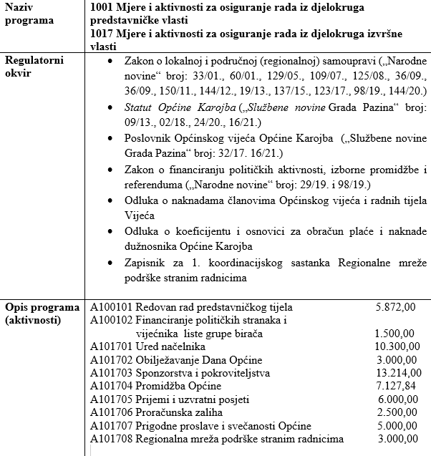
U nastavku slijedi pregled definiranih programa Proračuna Općine Karojba za 2026. godinu:

Slide 12
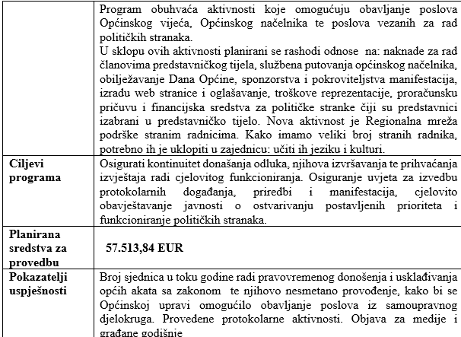

Slide 13
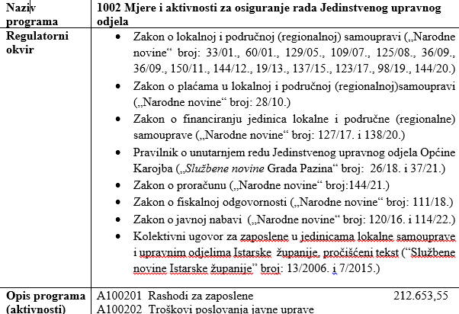
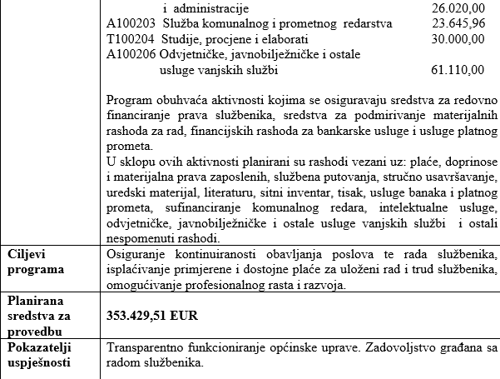

Slide 14
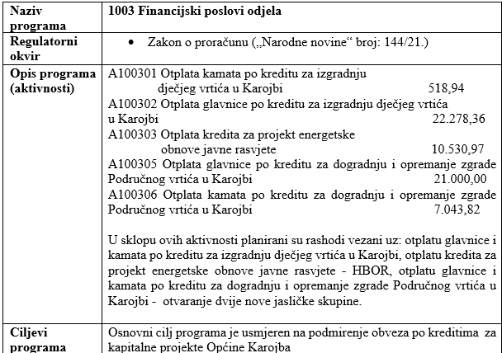



Slide 15
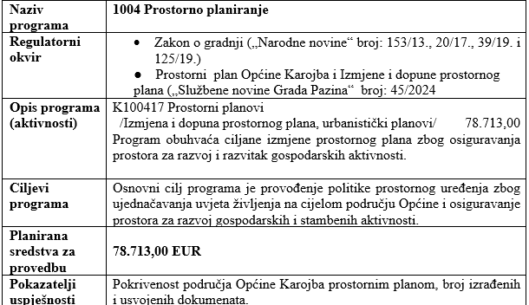


Slide 16

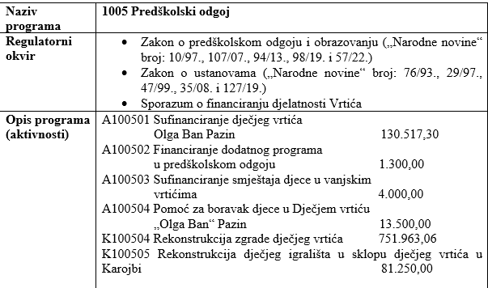
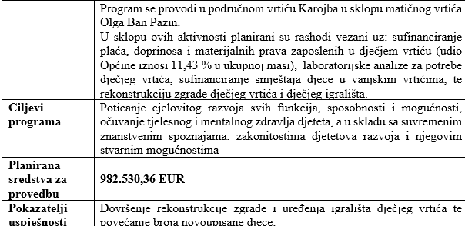

Slide 17
Značajni projekt u 2026. godini :
U 2026. godini Općina planira realizaciju velikog infrastrukturnog projekta – rekonstrukciju zgrade područnog dječjeg vrtića.
Cilj projekta je osigurati dodatne prostorne kapacitete, čime će se stvoriti uvjeti za formiranje dvije jasličke skupine djece, uz podizanje standarda boravka i sigurnosti najmlađih.
U sklopu rekonstrukcije zgrade provest će se i rekonstrukcija te opremanje dječjeg igrališta, koje će biti prilagođeno dobi djece, suvremenim pedagoškim standardima i važećim sigurnosnim propisima.
Uređenjem vanjskog prostora omogućit će se kvalitetniji boravak djece na otvorenom, poticanje motoričkog razvoja i stvaranje sigurnog i poticajnog okruženja za igru i učenje.

Slide 18

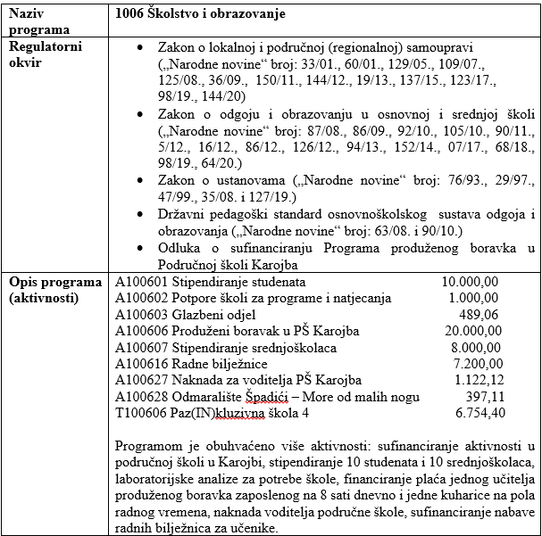
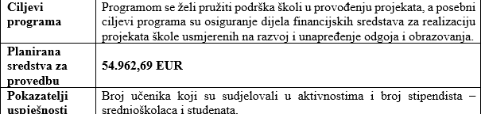

Slide 19
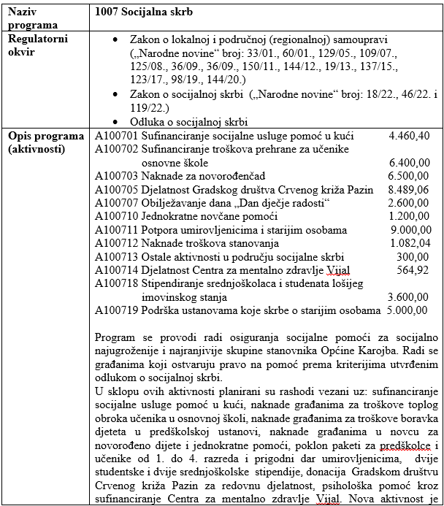
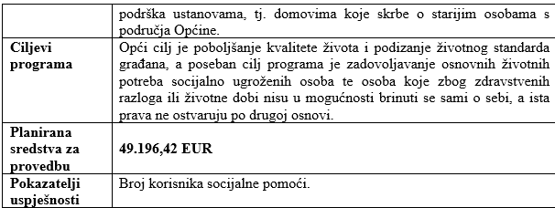

Slide 20
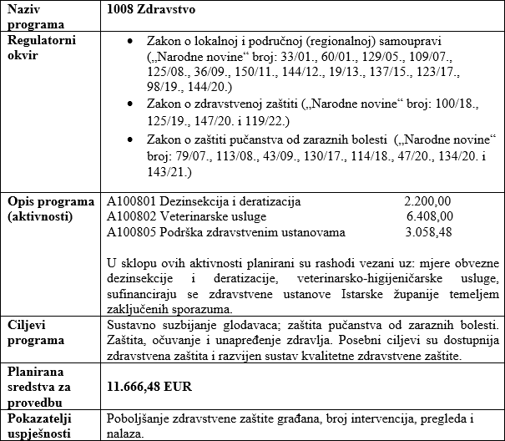

Slide 21
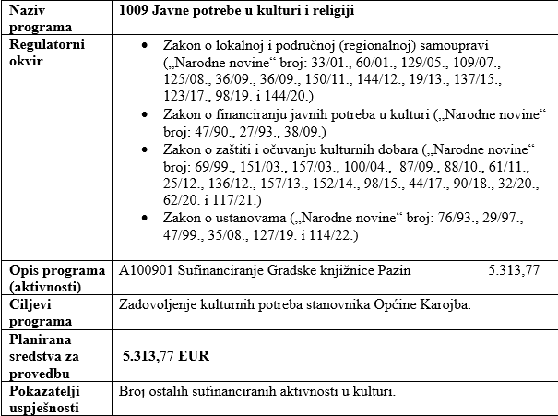

Slide 22

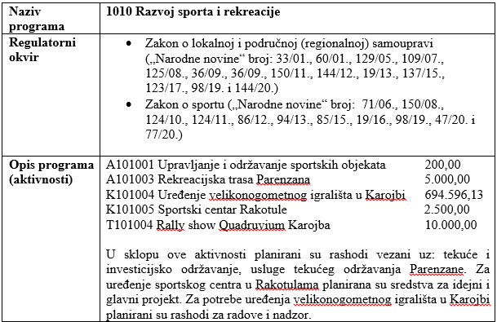
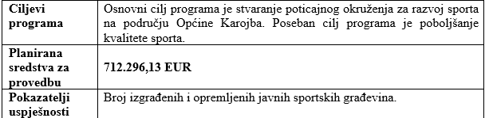

Slide 23
Značajni projekt u 2026. godini :
Projekt uređenja veliko - nogometnog igrališta u Karojbi obuhvaća radove na unapređenju postojeće sportske infrastrukture s ciljem poboljšanja uvjeta za treninge, natjecanja i rekreativno bavljenje sportom.
Planiranim zahvatima osigurat će se kvalitetniji, sigurniji i funkcionalniji sportski prostor za korisnike svih dobnih skupina.
Radovi uključuju sanaciju i uređenje travnate površine igrališta, poboljšanje sustava odvodnje te postavljanje ili obnovu prateće sportske opreme u skladu s važećim standardima i propisima. Projektom se nastoji podići razina sigurnosti igrača, produžiti trajnost igrališta te omogućiti korištenje igrališta tijekom većeg dijela godine.
Uređenjem veliko - nogometnog igrališta doprinosi se razvoju sporta, poticanju zdravog načina života i jačanju društvenog života lokalne zajednice, osobito djece i mladih.

Slide 24
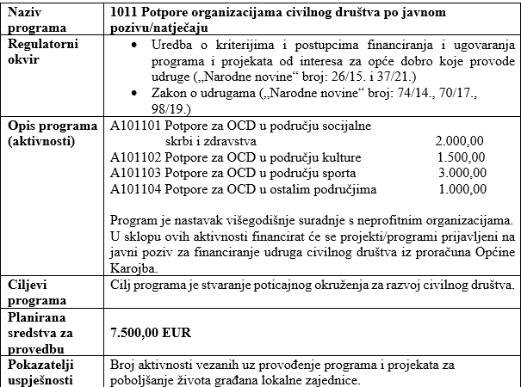

Slide 25
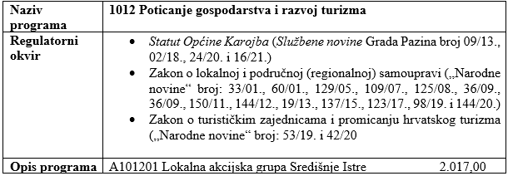
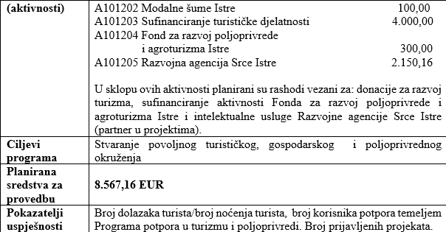

Slide 26
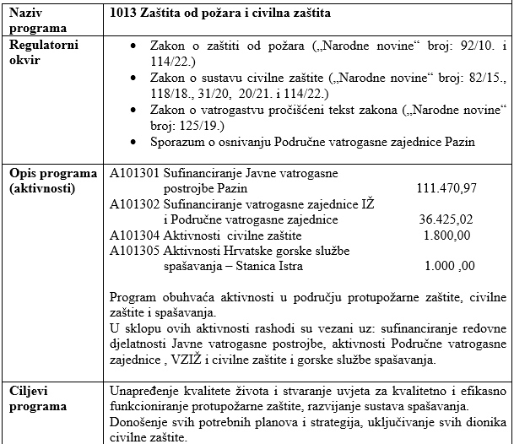
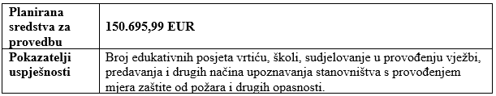

Slide 27

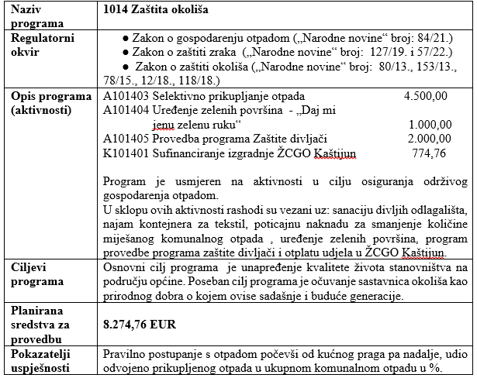

Slide 28
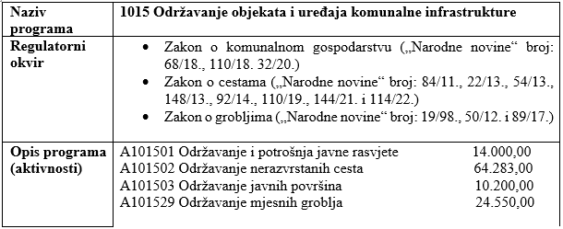
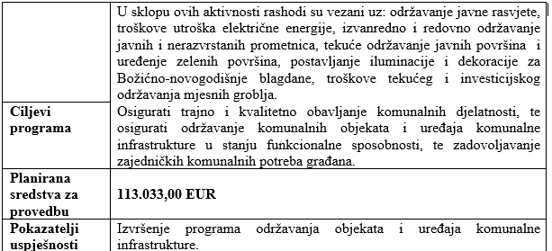

Slide 29
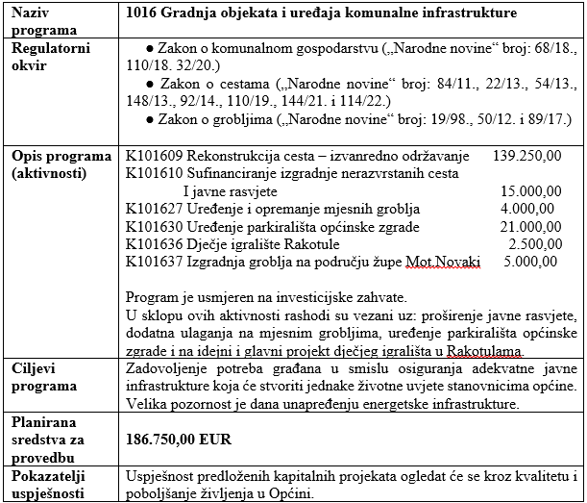

Slide 30
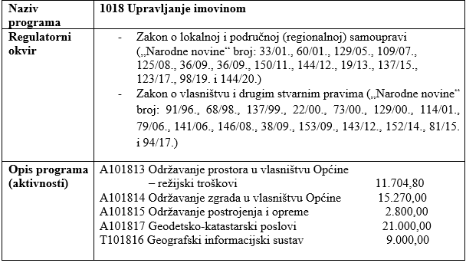
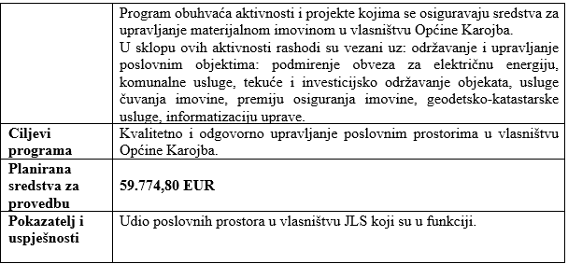

Slide 31
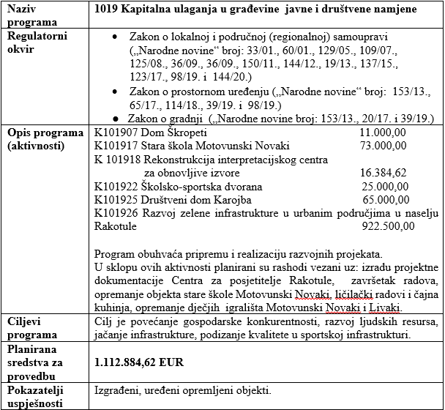
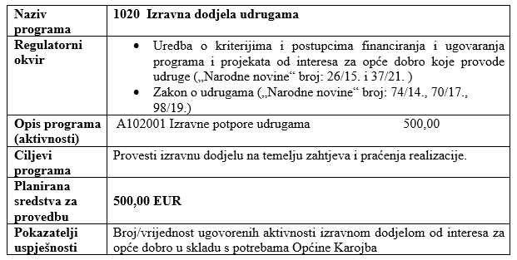

Slide 32
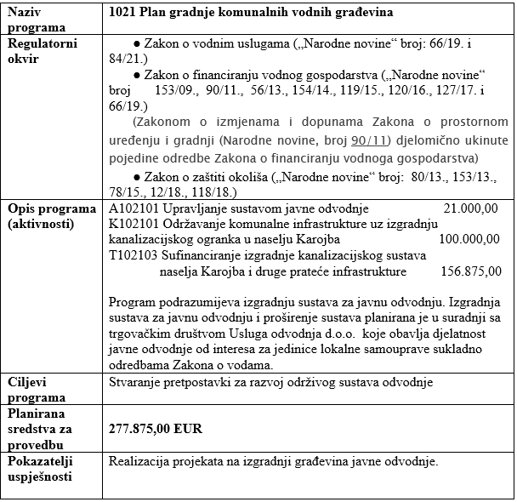

Slide 33
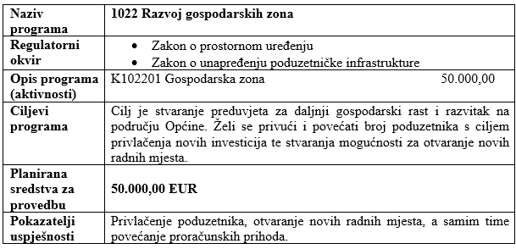
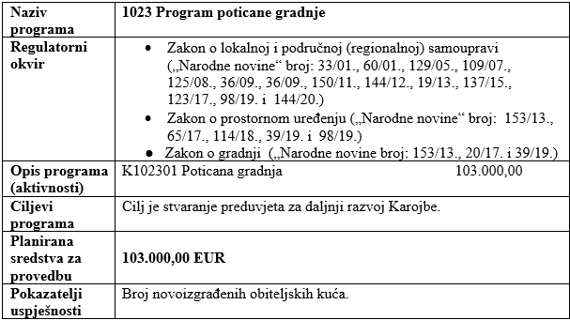


Slide 34
Značajni projekti u 2026. godini :
Program razvoj gospodarskih zona i program poticane gradnje u Općini Karojba usmjereni su na stvaranje uvjeta za zadržavanje stanovništva, poticanje doseljavanja te jačanje lokalnog gospodarstva.
Provedbom programa poticane stanogradnje omogućava se lakši pristup stambenom prostoru, osobito mladim obiteljima, dok razvoj i opremanje gospodarskih zona osiguravaju prostor i infrastrukturu za poduzetničke aktivnosti, otvaranje novih radnih mjesta i dugoročni gospodarski razvoj Općine.

